Slide 1
响应中央深化改革号召 打造中文品牌科技期刊
——以《南方医科大学学报》为例
《南方医科大学学报》编辑部
孙昌朋

Slide 2
1 研究背景
广大科技工作者要把论文写在祖国的大地上，把科技成果应用在实现现代化的伟大事业中。
——习近平，2016年5月30日于“科技三会”
要以建设世界一流科技期刊为目标，科学编制重点建设期刊目录，做精做强一批基础和传统优势领域期刊。
——《关于深化改革培育世界一流科技期刊的意见》,2018年11月14日

Slide 3
一些现象：
宁选影响力较低的SCI期刊，不选国内优秀中文期刊
在学术交流中只展示已发SCI论文数量，不展示中文论文数量
累积影响因子
……

Slide 4
如何打造中文品牌科技期刊？

Slide 5
2 《学报》与其他综合性医药卫生类期刊的国内外学术影响力现状
数据来源
《中文核心期刊要目总览（2017年版）》
《中国科技期刊引证报告（扩刊版）》
Web of Science核心合集数据库
研究对象
《南方医科大学学报》vs 其他30种综合性医药卫生类期刊

Slide 6
我国31种综合性医药卫生类核心期刊2006-2018年在WoS中的被引情况
序号 | 期刊 | WoS被引文献量 | WoS总被引频次 | 最高被引频次 | 序号 | 期刊 | WoS被引文献量 | WoS总被引频次 | 最高被引频次
1 | 安徽医科大学学报 | 317 | 416 | 7 | 17 | 四川大学学报医学版 | 1464 | 3245 | 24
2 | 北京大学学报医学版 | 1256 | 3309 | 41 | 18 | 天津医药 | 260 | 331 | 7
3 | 第二军医大学学报 | 505 | 822 | 22 | 19 | 西安交通大学学报医学版 | 353 | 517 | 13
4 | 第三军医大学学报 | 586 | 802 | 14 | 20 | 医学研究生学报 | 175 | 219 | 9
5 | 复旦学报医学版 | 400 | 642 | 14 | 21 | 医药导报 | 505 | 713 | 10
6 | 华中科技大学学报医学版 | 208 | 251 | 4 | 22 | 浙江大学学报医学版 | 733 | 1604 | 17
7 | 吉林大学学报医学版 | 145 | 194 | 6 | 23 | 郑州大学学报医学版 | 226 | 299 | 7
8 | 解放军医学杂志 | 391 | 533 | 8 | 24 | 中国比较医学杂志 | 210 | 271 | 5
9 | 军事医学 | 68 | 93 | 5 | 25 | 中国全科医学 | 874 | 1128 | 6
10 | 南方医科大学学报 | 2645 | 6010 | 28 | 26 | 中国医科大学学报 | 365 | 515 | 8
11 | 南京医科大学学报自然科学版 | 259 | 391 | 8 | 27 | 中国医学科学院学报 | 1172 | 2806 | 50
12 | 山东大学学报医学版 | 309 | 405 | 7 | 28 | 中华医学杂志 | 5886 | 16029 | 135
13 | 上海交通大学学报医学版 | 393 | 534 | 7 | 29 | 中南大学学报医学版 | 1453 | 3569 | 28
14 | 上海医学 | 180 | 256 | 7 | 30 | 中山大学学报医学版 | 253 | 385 | 16
15 | 实用医学杂志 | 320 | 383 | 4 | 31 | 重庆医科大学学报 | 357 | 411 | 5
16 | 首都医科大学学报 | 109 | 149 | 6 | 平均 |  | 721.84 | 1523.61 | 17.03
来源：Web of Science数据库

Slide 7
来源：世界学术期刊学术影响力指数(WAJCI)年报

Slide 8
来源：
中国科技期刊引证报告（扩刊版）

Slide 9
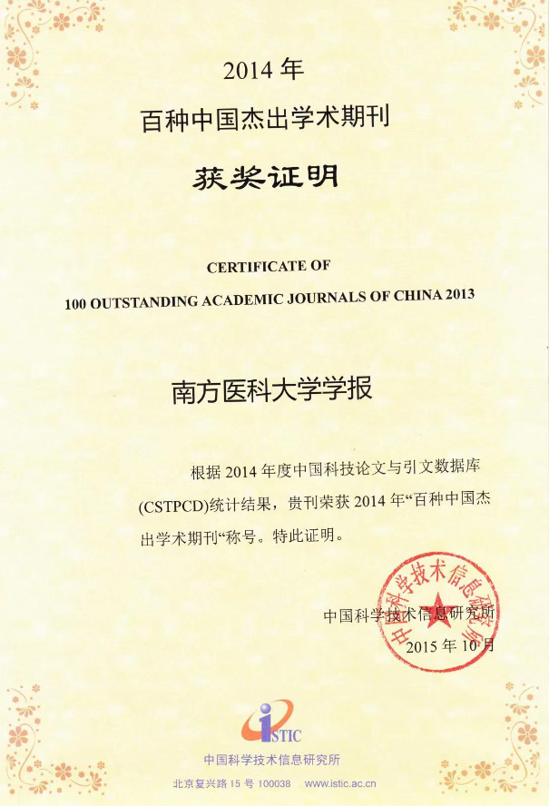
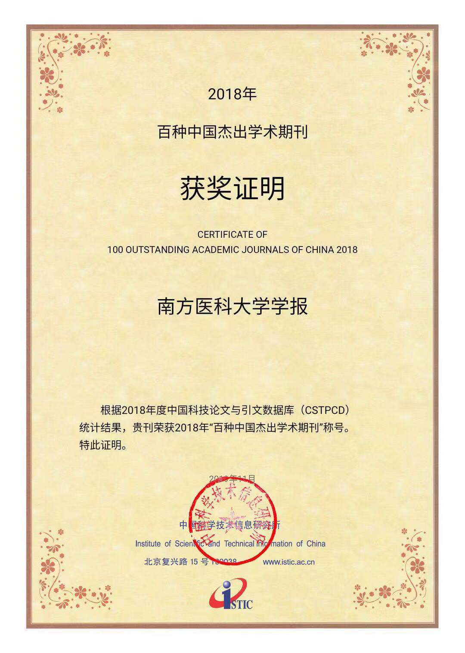
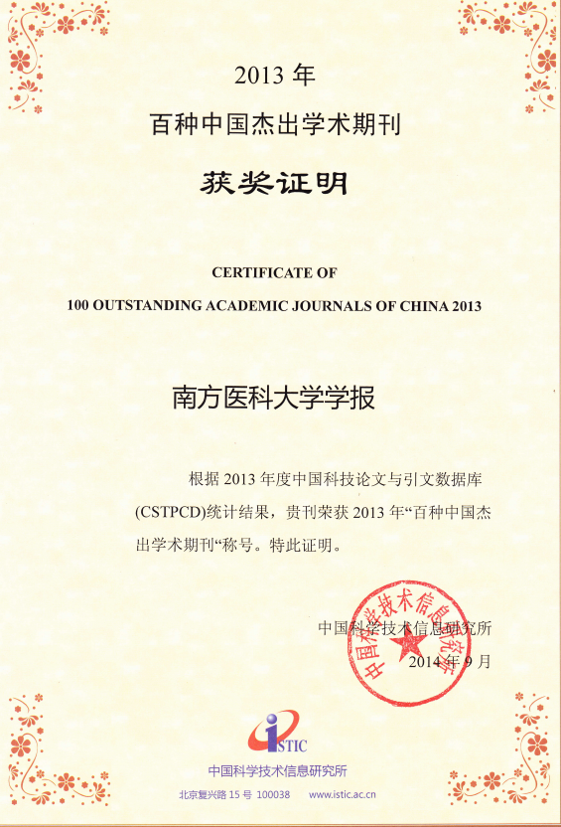
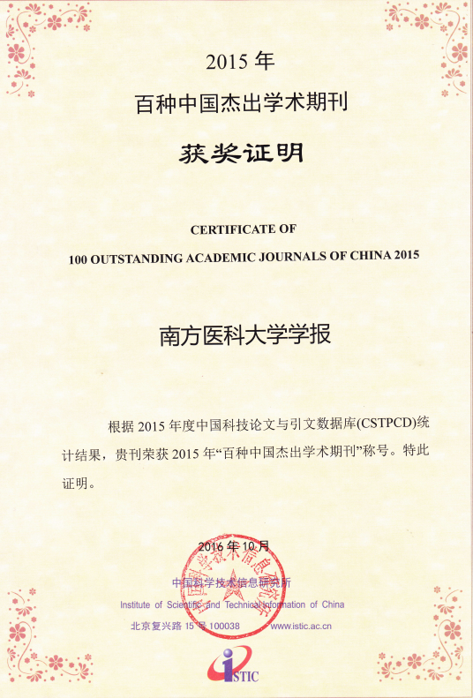
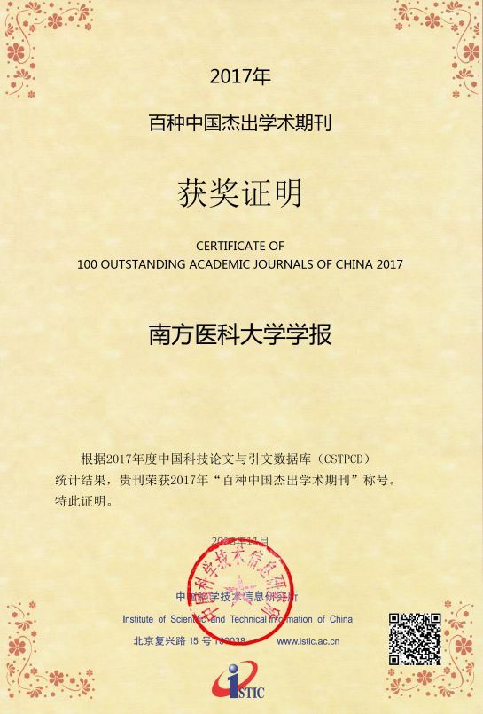

Slide 10
全国唯一一个进入该名单的医药大学学报。

Slide 11
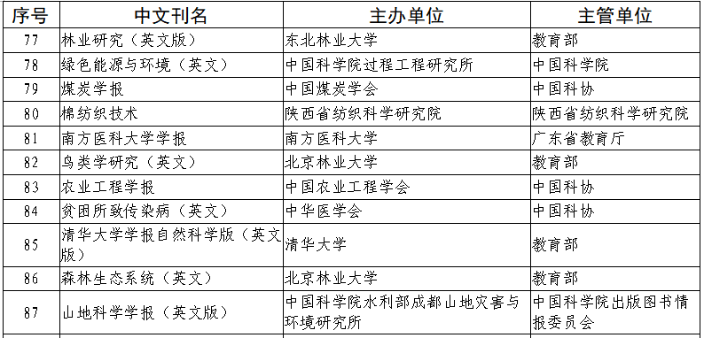
在由中国科协、财政部、教育部、科学技术部、国家新闻出版署、中国科学院、中国工程院七部门联合实施的中国科技期刊卓越行动计划评选中，《南方医科大学学报》最终获得梯队期刊类项目资助，是全国唯一一个入选的医药大学学报。本次评选面对国内6 700余种期刊，共有280种期刊获得项目资助。

Slide 12
2019年11月，《分子影像学杂志》被收录为中国科技核心期刊（中国科技论文统计源期刊）。

Slide 13
3 策略研究
3.1 坚持“内容为王”，严格把关论文质量
始终坚持以论文质量作为第一要务
初审对文章内容严重不符合要求或偏离本刊主题的稿件立即退稿并明确阐释退稿理由
外审阶段，终审时重点审查外审意见，对于外审结果存在争议的稿件通过编辑部谨慎讨论后予以定夺

Slide 14
3.2 结合学术热点，建设特色栏目
3D打印专题：《三维可视化、3D打印及3D腹腔镜在肝肿瘤外科诊治中的应用》(87)、《基于3D打印技术的复杂胫骨平台骨折内固定手术数字化设计》(79)
登革热疫情专题：《1978~2014年我国登革热的流行病学分析》(128)
亚健康专题：《亚健康评定量表的信度效度研究》(109)

Slide 15
3.3 多渠道宣传，增强论文的国内外曝光度
在学校各处设立学报阅览架，编辑部定期放置最新一期学报供本校师生免费借阅
充分利用新媒体技术，通过微信公众平台推送当期全文，有助于提升论文的传播效率
加入国际权威数据库PubMed 、PubMed Central（PMC），提高国际显示度。

Slide 16
3.4 利用“OSID 开放科学计划”，助力期刊融合创新发展
国家新闻出版署出版融合发展（武汉）重点实验室于 2018 年年初发起的“OSID 开放科学计划”，是面向学术期刊行业的一项开放科学公益计划，旨在推动科研诚信建设和提升期刊创新能力。
借助SAYS系统工具，以全媒体思维打造“现代纸刊”。中文科技期刊可以把握这个历史机遇，积极加入“OSID 开放科学计划”，借助国家平台来完成数字化转型，提升期刊的学术影响力。

Slide 17
3.5 充分发挥期刊学会力量，争取国家政策扶持
中文科技期刊可以借助所在的期刊学会如中国科学技术期刊编辑学会、中国高校科技期刊研究会等，通过与平台中其他期刊的合作交流活动
建议学会利用集体组织的影响力，对期刊进行分类管理，重点扶持
高校科技期刊可以借助“双一流”建设浪潮实现影响力的提升

Slide 18
不忘初心，牢记使命！
办好一本中文刊，重拾文化自信！

